Slide 1

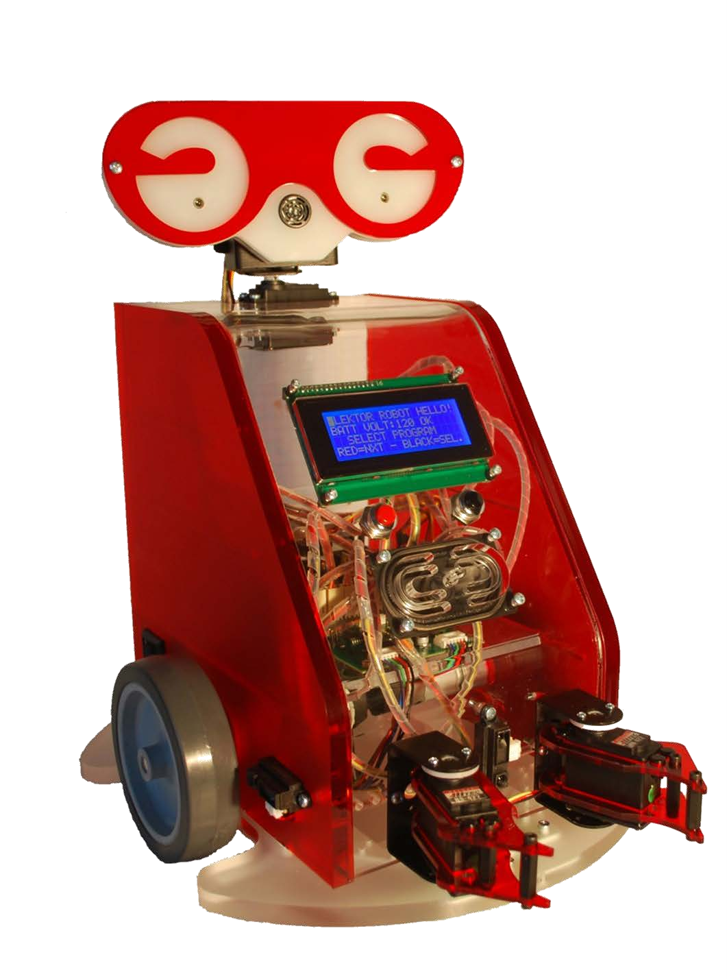


Oude robot vernieuwen
Gemaakt door stan

